Slide 1
Технология «Лэпбук»
форма познавательно – исследовательской и творческой деятельности детей
Шаврина И. В., учитель начальных классов МБОУ НОШ № 21

Slide 2
«Буклет "ЛЭПБУК (lapbook) - форма познавательно – исследовательской и творческой деятельности детей
Лэпбук - это книжка-раскладушка с
кармашками, дверками, окошками, вклад-
ками и подвижными деталями, в которую
помещены материалы на одну тему.
распечатанные шаблоны Лэпбука;
- лист плотной бумаги формата А3 или 2 листа А4;
- ножницы;
- клей-карандаш;
- цветные карандаши, фломастеры, разноцветные ручки;
- скотч;
- безграничная фантазия.

Slide 3
1. Выбираем тему лэпбука. Тема может быть любая в зависимости от интересов возраста. В младшем возрасте это могут быть общие темы: «Времена года», «Животные», «Транспорт» и т.д. В старшем возрасте лучше брать частные темы. Например, по теме недели «Животные» можно выбрать любого понравившегося животного и дать подробную информацию о нем в своем лэпбуке.
Темы лэпбука могут стать:
-интересные события, происходящие с вами (рождение брата, отдых на море, появление домашнего питомца)
-темы недели;
-решение проблемных ситуаций;
-литературные произведения;
-интерес ребенка к конкретному виду деятельности;
-мультипликационные герои.

Slide 4
2. Составляем план будущего лэпбука.
После того, как выбрали тему, надо написать план. Ведь лэпбук - это не просто книжка с картинками. Это учебное пособие. Поэтому надо продумать, что он должен включать в себя, чтобы полностью раскрыть тему. А для этого нужен план того, что вы хотите в этой папке рассказать.
Чтобы составить план, будем использовать модель трёх вопросов. Что ты знаешь о…? Что хотел бы узнать? Что сделать, чтобы узнать?
Например, план к теме «Лягушки» может охватывать следующие информационные блоки:
1. Как выглядят лягушки в разных странах?
2. Где они обитают?
3. Чем питаются?
4. Какую пользу или вред они приносят человеку?
5. Найти стихи, загадки о лягушках.
6. Подвижные игры.
7. Развивающие задания по теме.

Slide 5
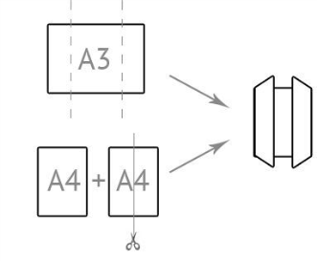
3. Создание макета
Теперь надо придумать, как в лэпбуке будет представлен каждый из пунктов плана, то есть нарисовать макет. Здесь нет границ для фантазии, формы представления могут быть любые: тексты, рисунки, картинки или фотографии, игры. Все, что придумали, разместить на разных элементах: в кармашках, блокнотиках, мини-книжках, книжках-гармошках, вращающихся кругах, конвертиках разных форм, карточках и т.д. Для детей в основном доступны именно эти формы, для взрослых же границ для фантазии нет.
2. Далее берем лист формата А-3 или А-4, в зависимости от желаемого размера, складываем его, как показано на рисунке.

Slide 6
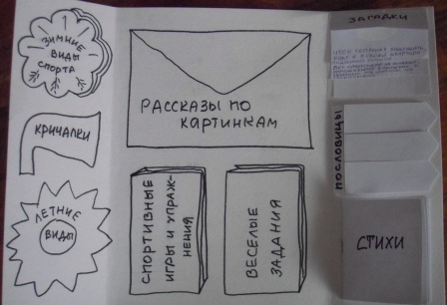
Рисуем в нем расположение всех элементов.
Теперь приступаем к самому интересному, созданию лэпбука!

Slide 7
В процессе такого творчества вы становитесь не только создателем своей собственной книги, но и дизайнером, художником-иллюстратором, сочинителем собственных историй, загадок, стихотворений. Такая увлекательная форма работы создает условия для развития личности, мотивации и способностей.

Slide 8
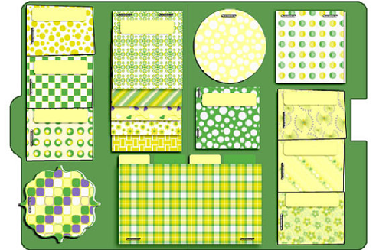

Slide 9
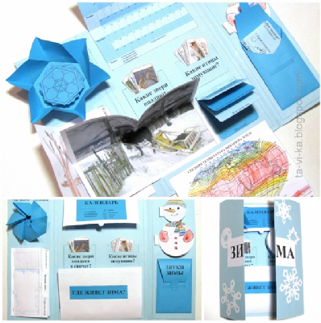

Slide 10
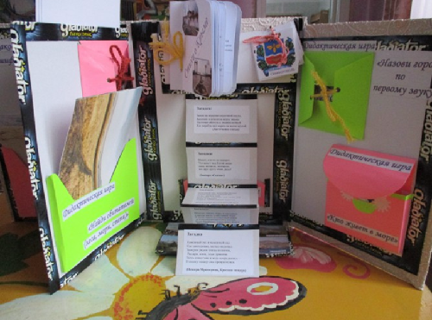

Slide 11
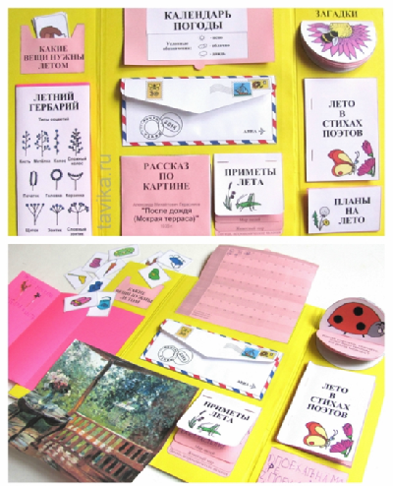

Slide 12
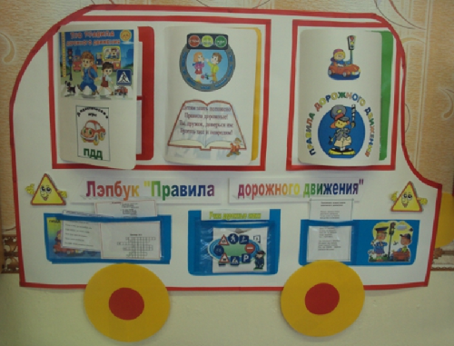

Slide 13
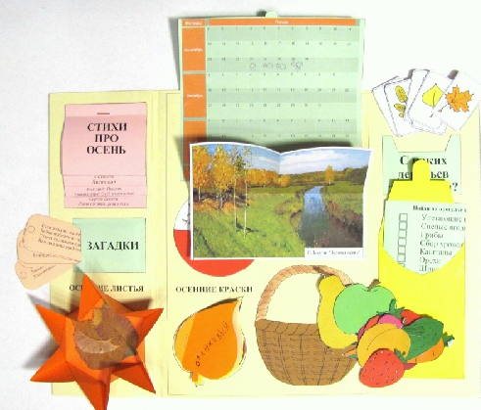

Slide 14
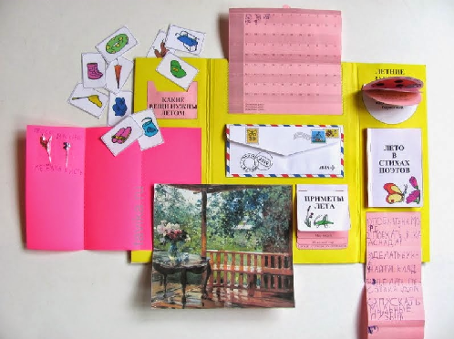

Slide 17
Лепбук
«Мое любимое дело»

